Slide 1
Industrijalizacija Hrvatske
19. stoljeće

Slide 2
Odgojno-obrazovni ishodi
Učenik:
Opisuje svojim riječima gospodarstvo hrvatskih zemalja u 19. stoljeću
Izdvaja dva uzroka i dvije posljedice slabe industrijalizacije
Navodi barem dvije industrije u razvoju Hrvatske krajem 19. stoljeća

Slide 3
Prisjeti se.
Izumom parnog stroja započinje Prva industrijska revolucija.
Upotreba električne energije i nafte dovodi do Druge industrijske revolucije.
18. stoljeće
James Watt
parni stroj
19. stoljeće
Thomas Alva Edison
žarulja
20. stoljeće
braća Wright
zrakoplov
Dopuni rečenice s ponuđenim pojmovima:
INDUSTRIJA, GRADOVA, REVOLUCIJA, TVORNICE, STRUJE I NAFTE, SELU.
Najviše stanovnika u 18. stoljeću živjelo je na __________ , a ____________ je bilo malo.
Nagla i potpuna promjena u društvu ili proizvodnji naziva se ____________ .
Posljedica Prve industrijske revolucije je nastanak radionica sa strojevima. Nazivaju se __________ .
Proizvodnja u tvornicama naziva se ___________________ .
Upotreba _________________________ dovela je do Druge industrijske revolucije.

Slide 4
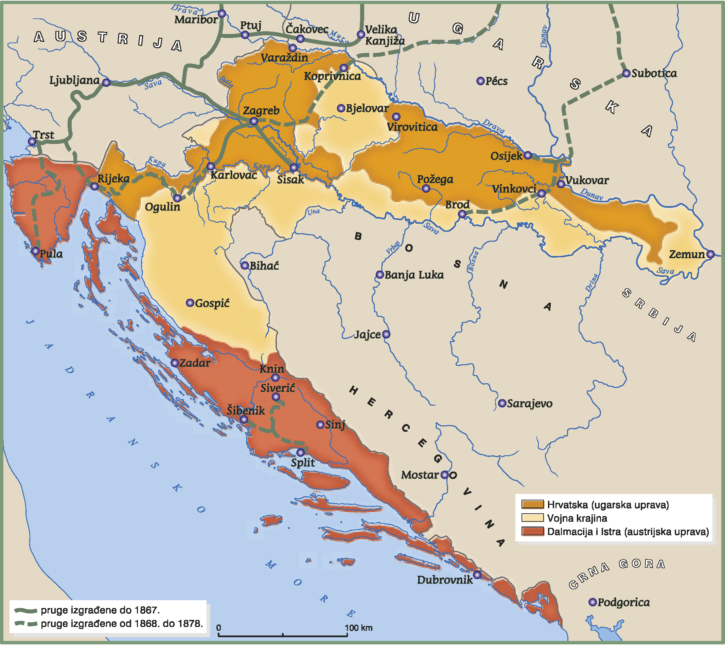
Hrvatske zemlje na kraju 18. i početkom 19. stoljeća
NECJELOVITOST TERITORIJA – RAZLIČITE UPRAVE:
Banska Hrvatska (najrazvijenija)
Vojna krajina
Istra i Dalmacija
SLABA PROMETNA POVEZANOST
ceste od Karlovca prema moru (Karolina, Jozefina i Lujzijana)
prva željeznička pruga 1860. godine kroz Međimurje → 1862. Zagreb
promet rijekama
Zanimljivost
Željeznicom se od Osijeka do Zagreba putovalo preko Budimpešte.

Slide 5
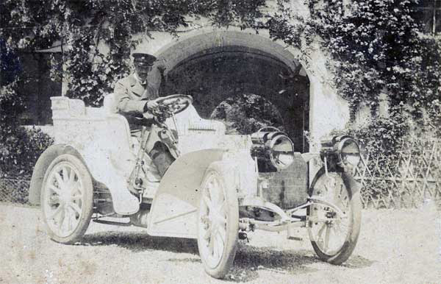
Prvi automobil u Hrvatskoj
Prvi automobil u Hrvatsku 1898. godine dovezao je grof Marko Bombelles u Vinici pokraj Varaždina.
Zadatak
Zamisli da živiš u vrijeme grofa Bombellesa.
Bi li se volio provozati s njim?
Napiši mu kratku poruku.

Slide 6
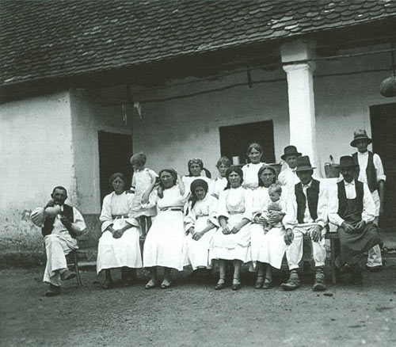
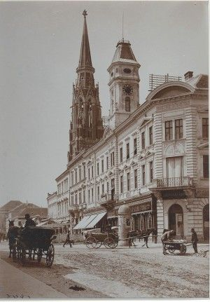
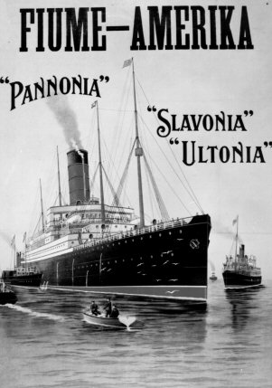
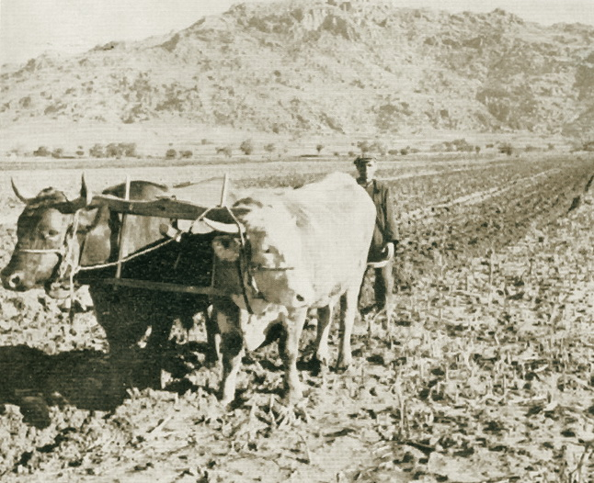
Hrvatske zemlje na kraju 18. i početkom 19. stoljeća
ŽIVOT NA SELU – ZAOSTALA POLJOPRIVREDA
GRADOVI SE SPORO RAZVIJAJU
Posljedica:
iseljavanje viška seoskog stanovništva.
Slabi prinosi
Pitanje
Što će biti posljedica obrade zemlje drvenim plugom?
Osijek 1880. godine

Slide 7
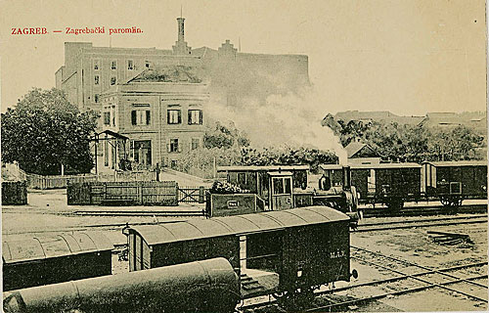
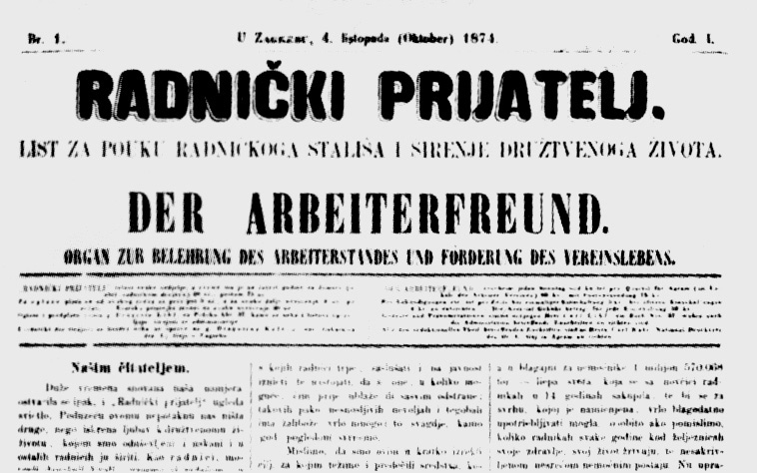
Spora industrijalizacija – najbolji preduvjeti za razvoj prehrambene i drvne industrije
Zagrebački paromlin
Pojava radnika. Zbog teškog položaja bore se za bolje uvjete rada.
Zadatak
Promotri sliku.
Kako su se zvale prve radničke novine u Hrvatskoj?
Zagreb je najveće industrijsko središte.
Sredinom 19. stoljeća ima oko 12 000 stanovnika.

Slide 8
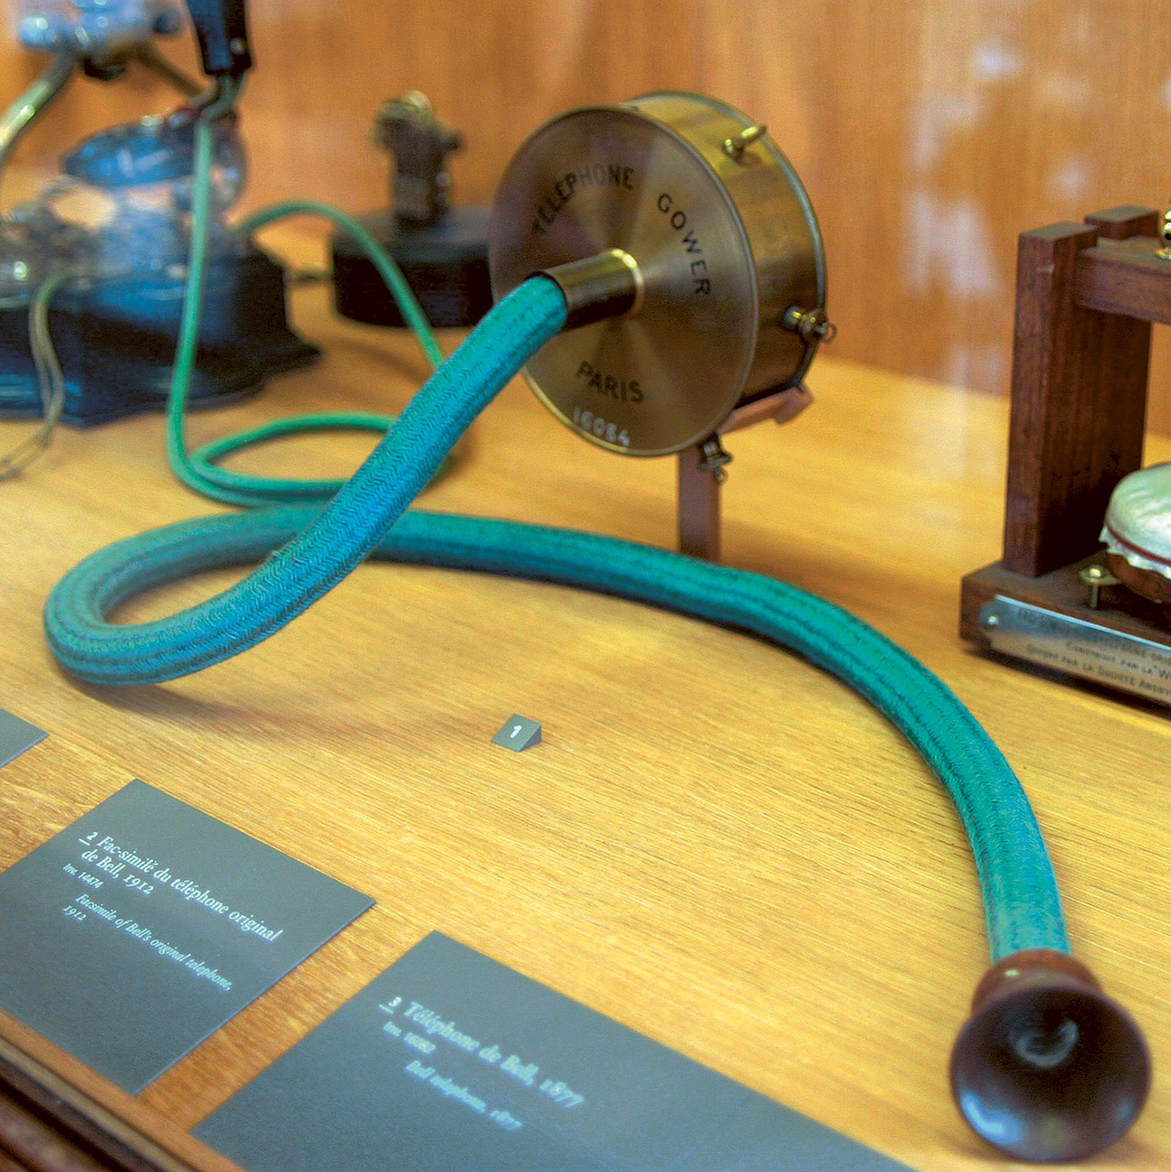

Za one koji žele znati više. Prvi zagrebački telefon
Zadatak
Replika prvog telefona
Pogledaj video i odgovori na pitanja.
Zadatku pristupi pomoću QR koda ili poveznice:
https://youtu.be/xx7T-uZCQ-8

Slide 9
Izlazna kartica
Opiši gospodarstvo hrvatskih zemalja u 19. stoljeću.
Izdvoji 2 uzroka i 2 posljedice slabe industrijalizacije Hrvatske.
Navedi 2 najzastupljenije industrije u Hrvatskoj krajem 19. stoljeća.

Slide 10

Domaća zadaća
Istraži postoje li u tvome širem zavičaju neke industrije.
Navedi nazive i čime se bave.

